Slide 1
知能プログラミング演習 II
最終発表
グループ１

Slide 2
グループ構成
担当
佐藤清隆 24115067 ：プランニング
寺部和紀 24115088 ：GUI
早川 駿 24115109 ：GUI
林 幸汰 24115110 ：プランニング
林 政行 24115113 ：グラフィック

Slide 3
システムの仕様
システムの概要
システムの特長
実装上の工夫
デモ
考察
感想

Slide 4
システムの仕様
GUI
初期状態と目標状態を変更可能
planボタンでプランニング開始
Graphicsでは過程をアニメーションで表示
  再生と一時停止機能
  １ステップずつ動かすこともできる
Textでは目標状態を初期状態にするボタンと
テキストを全消去するボタン有
メニューのStateでGraphicsとTextを切り替え

Slide 5
システムの仕様
システムの概要
システムの特長
実装上の工夫
デモ
考察
感想

Slide 6
システムの概要
NOAH（Nets Of Action Hierarchies）とは
階層型プランニングのアルゴリズムの一つ
STRIPS（サンプルプログラムの実装方式）とは違い、
非線形な問題を解くことができる
NOAHに基づくプランニング

Slide 7
システムの概要
初期の達成すべき目標を副目標に展開し、以下の処理を繰り返し、解を求める
1.競合解消（副目標の順序づけ）
2.冗長除去
3.副目標の詳細化

Slide 8
システムの仕様
システムの概要
システムの特長
実装上の工夫
デモ
考察
感想

Slide 9
システムの特長
NOAHに基づくプランニング
  複数の副目標を同時に処理するので、ある副目標の達成が他の副目標の達成を妨害しない
  最適解が得られる
グラフィカルに状態を変化させられる
GUIに物理エンジン搭載

Slide 10
NOAHの動作

Slide 11
初期状態
目標状態

Slide 12
並行する複数のゴールからなるプラン

Slide 13
プランを展開

Slide 14
プランの順序付け（第一段階）

Slide 15
プランの冗長削除（第一段階）

Slide 16
初期状態
目標状態

Slide 17
プランの詳細化（第一段階）

Slide 18
プランの順序付け（第二段階）

Slide 19
初期状態
目標状態

Slide 20
プランの詳細化（第二段階）

Slide 21
プランの冗長削除（第二段階）

Slide 22
プランの冗長削除（第三段階）
①
④
⑦
③
⑤
②
⑥
⑧

Slide 23
プランを最終形にする

Slide 24
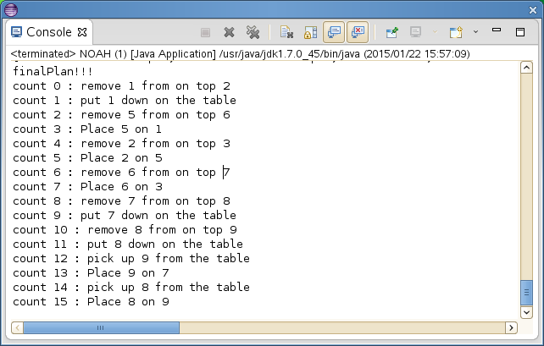
最終プラン

Slide 25
システムの仕様
システムの概要
システムの特長
実装上の工夫
デモ
考察
感想

Slide 26
実装上の工夫
オペレーターを「remove」と「place」の２つに絞り、実装しやすくした
ノードとリンクを使って各目標の状態や処理の
関係を表した

Slide 27
システムの仕様
システムの概要
システムの特長
実装上の工夫
デモ
考察
感想

Slide 28
デモ

Slide 29
システムの仕様
システムの概要
システムの特長
実装上の工夫
デモ
考察
感想

Slide 30
考察
おそらく正しいオペレータを選択しているので、最適解が得られていると考えている
無駄な動作が含まれている可能性があり、プログラムの構造を簡単にできる
グラフィック処理の細かい部分が調整できていない

Slide 31
システムの概要
システムの仕様
システムの特長
実装上の工夫
考察
感想

Slide 32
感想
NOAHが実装できるか分からなかったが、満足いくものが作れた
各担当の成果を結合するときにバグが複数出てきて大変だった

Slide 33
おわり

